Slide 1


Slide 2

A ENERGIALIVRE atua junto a seus clientes propondo uma gestão eficiente do consumo de energia elétrica.

Slide 3
A ENERGIALIVRE atua junto a seus clientes propondo uma gestão eficiente do consumo de energia elétrica.
Executando uma metodologia de contenção do valor da fatura, obtida mediante um ganho de performance sobre no Mercado Regulado (CEMIG).

Slide 4
A ENERGIALIVRE atua junto a seus clientes propondo uma gestão eficiente do consumo de energia elétrica.
Executando uma metodologia de contenção do valor da fatura, obtida mediante um ganho de performance sobre no Mercado Regulado (CEMIG).
Conjuntamente, realizamos estudos de viabilidade de migração para o Ambiente de Contratação Livre (Mercado Livre) ou para o mercado de Compensação de Crédito de Energia Elétrica (GD).
Mercado Livre
Compensação de Crédito
PRÓS
Economia de até 30% sobre mercado cativo.
Contrato flat de 5 anos com economia garantida.
Livre escolha do vendedor de energia elétrica.
Blindagem quanto às bandeiras tarifárias.
PRÓS
Economia de até 20% com desconto fixo sobre o cativo.
Blindagem quanto ao risco de exposição ao PLD.
Não há necessidade de cancelar o contrato com a CEMIG.
Isenção de ICMS, PIS e COFINS (geração < 1 MW).
CONTRAS
Risco de exposição ao PLD no mercado spot.
Risco de exposição ao PLD na renovação do contrato.
Necessário cancelar contrato com a CEMIG.
Possível retorno ao mercado cativo em até 5 anos.
CONTRAS
Menor percentual de desconto em relação ao ML.
Sujeito ao reajuste das bandeiras tarifárias.
Possibilidade de contratação apenas se a unidade de geração e de consumo estiverem na área da mesma distribuidora.

Slide 5
GESTÃO DE ENERGIA
MERCADO REGULADO (ACR)
MERCADO
LIVRE (ACL)
GERAÇÃO DISTRIBUÍDA (GD)
MERCADO REGULADO (ACR)
Interface junto à concessionaria.
Monitoramento do consumo e ajuste de demanda.
Estudo de reenquadramento tarifário.
Estudo de eficiência energética.
Estudo de viabilidade de migração.
Captação de propostas junto aos geradores/comercializadores.
Consultoria na elaboração do contrato.
Assessoria pós-migração: representação junto à CCEE.
MERCADO
LIVRE (ACL)
GERAÇÃO DISTRIBUÍDA (GD)
Estudo de viabilidade de instalação de sistema fotovoltaico.
Consultoria para aquisição de créditos de energia.
Consultoria na elaboração do contrato.
Assessoria pós-contratação.

Slide 6
A equipe de profissionais da ENERGIALIVRE realiza a interface junto ao fornecedor de energia/crédito, no momento da contratação, avaliando as principais cláusulas, tais como:
Cláusulas Contratuais
  Garantias
  Rescisão
  Penalidades
  Indenização
  Impostos
  Mudanças de lei
Condições Comerciais:
  Montante de energia contratada
  Flexibilidade
  Modulação
  Sazonalização
Prazo do Contrato
  Curto
  Médio
  Longo
Tipo de Energia
  Convencional
  Incentivada
  Geração distribuída

Slide 7
A equipe de profissionais da ENERGIALIVRE realiza a interface junto ao fornecedor de energia/crédito, no momento da contratação, avaliando as principais cláusulas, tais como:
Durante toda a vigência do contrato, a ENERGIALIVRE fornecerá todo suporte nos assuntos relacionados tanto com o fornecedor de energia/crédito, quanto com a distribuidora (CEMIG), realizando uma completa gestão de contrato.
Com a Distribuidora:
Alteração de demanda contratada
Mudança de modalidade tarifária
Eventuais cobranças indevidas e ressarcimentos
Com o Fornecedor:
Alteração quanto à flexibilidade, modulação e sazonalização
Alteração do montante de energia contratada
Eventuais cobranças indevidas e ressarcimentos

Slide 8



A equipe de profissionais da ENERGIALIVRE realiza a interface junto ao fornecedor de energia/crédito, no momento da contratação, avaliando as principais cláusulas, tais como:
Durante toda a vigência do contrato, a ENERGIALIVRE fornecerá todo suporte nos assuntos relacionados tanto com o fornecedor de energia/crédito, quanto com a distribuidora (CEMIG), realizando uma completa gestão de contrato.
Gestão de Contrato:
  Interface junto aos órgãos responsáveis (CCEE, ANEEL, ONS)
  Análise constante das características de consumo
  Boletim mensal de informações de consumo
  Ajuste mensal da energia consumida x contratada
  Monitoramento e ajustes da demanda contratada
  Análise e projeção de curva de preços mercado Cativo vs Livre
  Relatórios detalhados de gestão de energia
  Suporte e treinamento de equipes

Slide 9
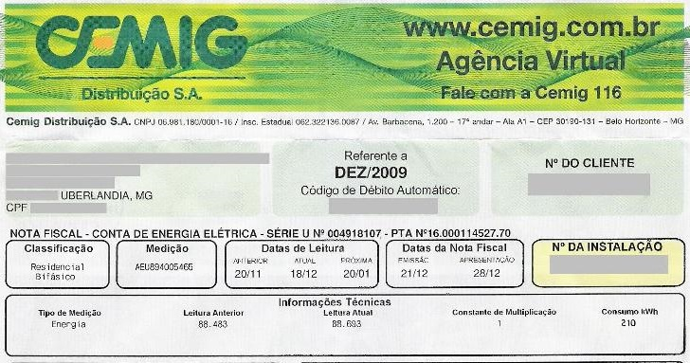
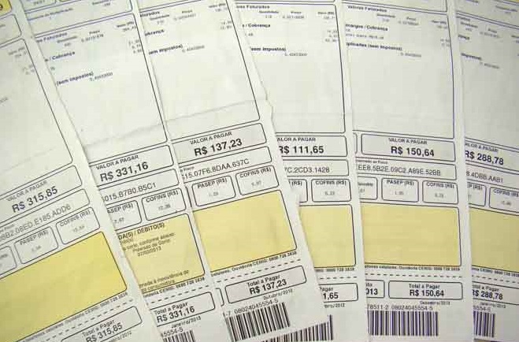
A equipe de profissionais da ENERGIALIVRE realiza a interface junto ao fornecedor de energia/crédito, no momento da contratação, avaliando as principais cláusulas, tais como:
Durante toda a vigência do contrato, a ENERGIALIVRE fornecerá todo suporte nos assuntos relacionados tanto com o fornecedor de energia/crédito, quanto com a distribuidora (CEMIG), realizando uma completa gestão de contrato.
Envie-nos a sua ultima fatura de energia e nós indicaremos a melhor opção para o seu perfil consumidor.

Slide 10

+55 31 9 9923 1538
anderson.muniz@energialivre.eng.br

